Slide 1
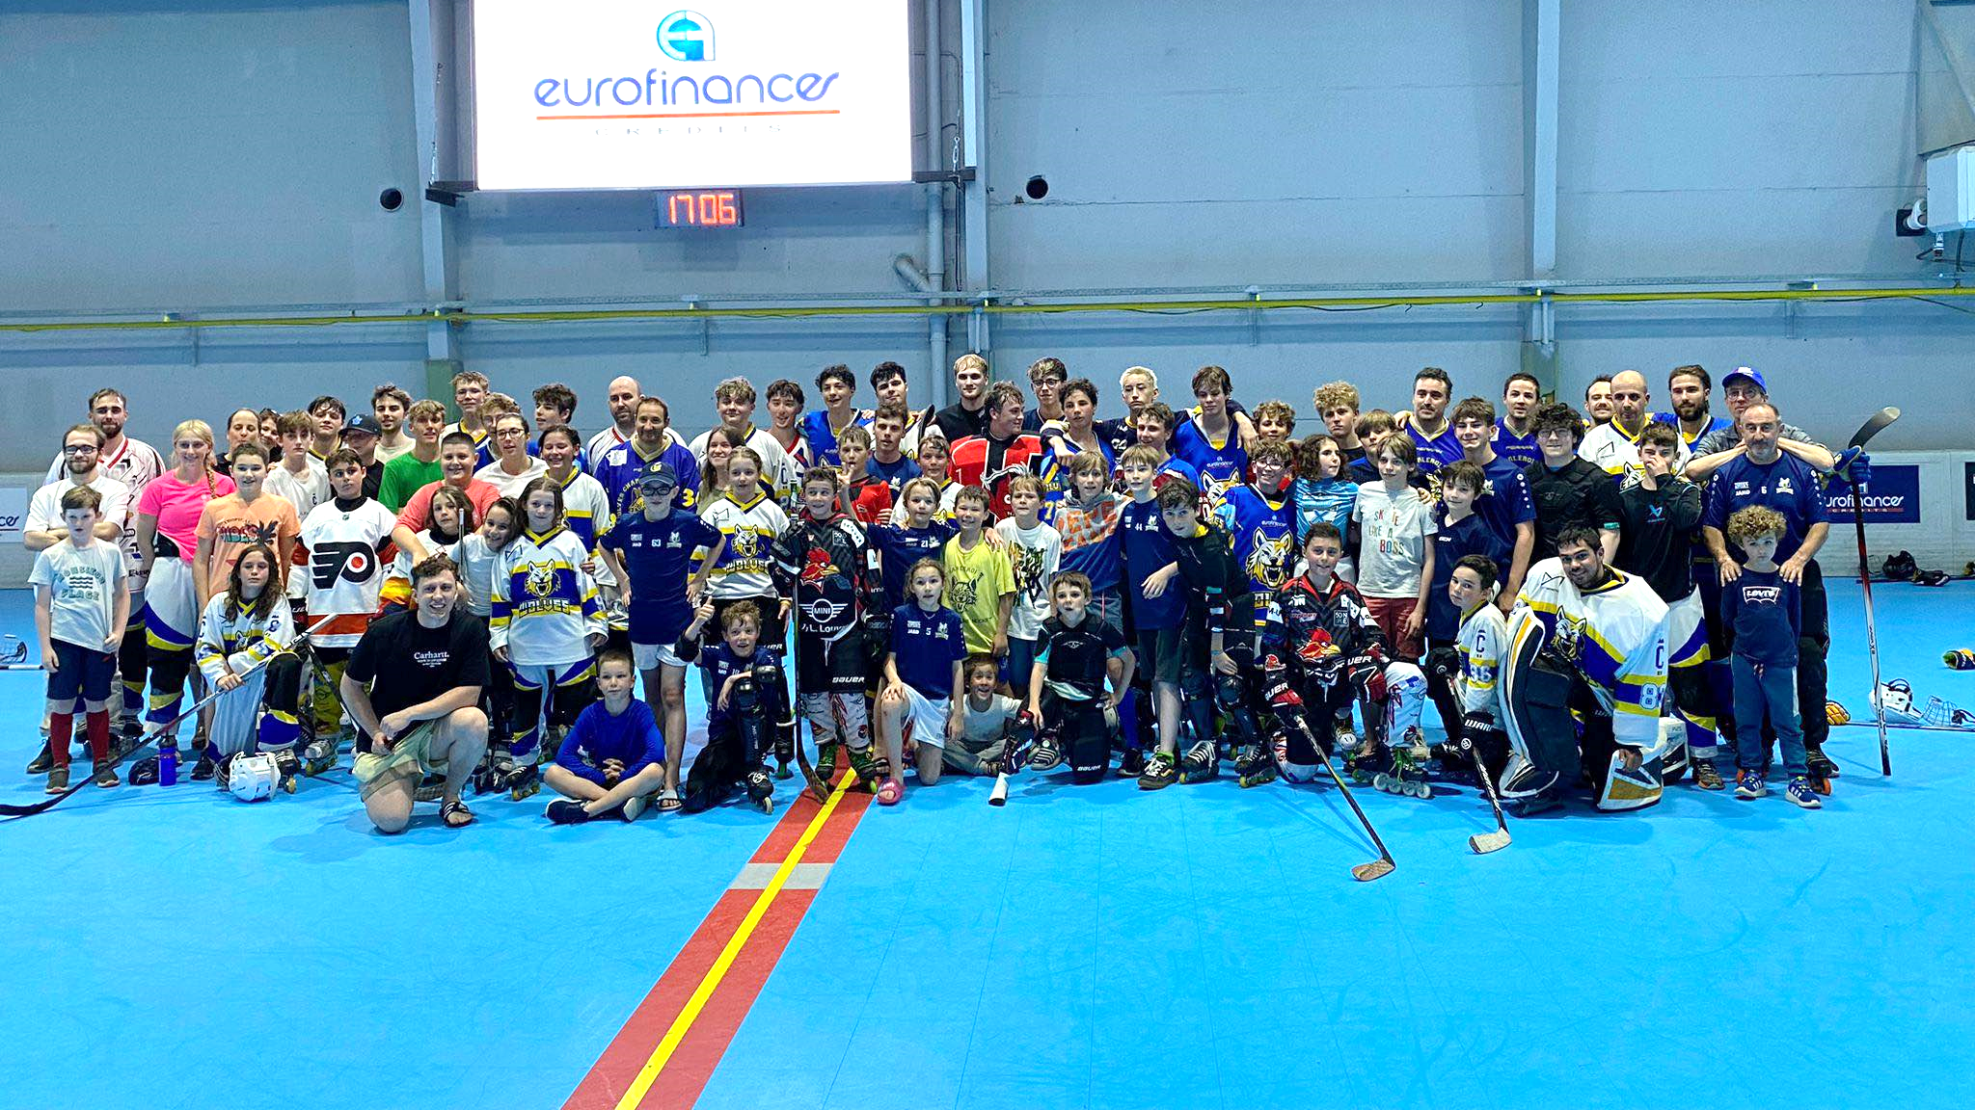
Présentation de la nouvelle saison des Wolves

Slide 2

Agenda
Présentation du comité
Présentation de nos équipes
Nouvelle fédération belge de inline hockey
La charte des Wolves
Situation financière du club
Sponsoring et bénévoles
Calendrier du club
Questions/Réponses
www.wolvescharleroi.be

Slide 3
1) Présentation du comité
Boris : Président
Gérard : Trésorier
Chantal : Secrétaire
Edouard : Coach U16 + Coordinateur des équipes juniors
Julien : Coach N1 + Coordinateur des équipes seniors
Freddy : Coach U14 et conseiller sportif
Nicolas : Président sortant
Géraldine : Responsable des délégués
Manu : responsable de la fête des 30 ans du club
Olivier : Coach N2 et responsable de notre page Facebook
Benjamin : Coach U10 + U12 et responsable de la boutique des Wolves
Alessio : Coach U16 + U20 et responsable de la boutique des Wolves
www.wolvescharleroi.be

Slide 4
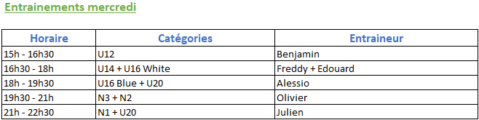
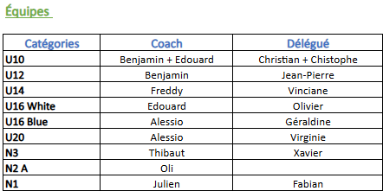
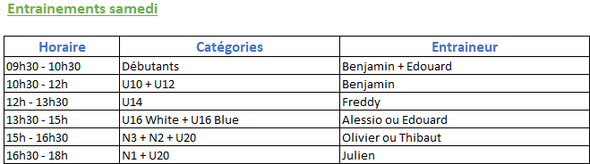
2) Présentation de nos équipes
www.wolvescharleroi.be

Slide 5
3) BIHA : Belgian Inline Hockey Association
Nouvelle fédération créée durant l’été 2025 par 13 clubs fondateurs.
Liens utiles :
https://biha.be/
Règlement : https://biha.be/rules/
Déclaration d’accident (FBFP) : https://biha.be/claim/
www.wolvescharleroi.be

Slide 6



4) Charte du club
Plaisir - Esprit d'équipe - Dépassement de soi - Respect
www.wolvescharleroi.be

Slide 7
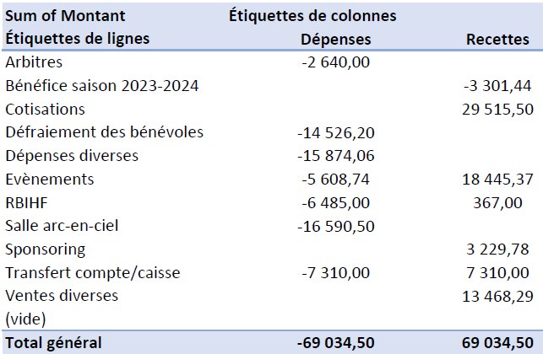
5) Bilan financier 23-24
www.wolvescharleroi.be

Slide 8
6) Sponsoring et bénévoles
Les Wolves ont besoin de vous !
Sponsoring : chaque aide financière aidera le club à assurer son bon fonctionnement et à développer ses activités : achat de rambardes, achat de matériel, soutien à nos équipes lorsqu’elles participent à un tournoi.
Nous aidons nos sponsors en augmentant leur visibilité sur nos réseaux sociaux, balustrades, écran géant, etc.
Bénévolat : tout aide pour l’organisation de nos événements est la bienvenue !
www.wolvescharleroi.be

Slide 9
7) Calendrier du club
Calendrier de la fédération : https://biha.be/leagues/
28 septembre 2025 : premiers matchs de la saison à Jumet pour nos U16 et la N1
Du 27 octobre au 31 octobre 2025 : Stage des Wolves
15 novembre 2025 : Souper raclette
27 juin 2026 : Célébration de nos 30 ans
www.wolvescharleroi.be

Slide 10
8) Questions / Réponses
?

